Slide 1



CHỦ ĐỀ 3: QUÁ TRÌNH GIÀNH ĐỘC LẬP DÂN TỘC CỦA CÁC QUỐC GIA ĐÔNG NAM Á

Slide 2




1. Trình bày được quá trình các nước thực dân phương Tây xâm lược và thiết lập nền thống trị ở Đông Nam Á.
2. Trình bày được công cuộc cải cách ở Xiêm; giải thích được vì sao Xiêm là nước duy nhất ở Đông Nam Á không trở thành thuộc địa của thực dân phương Tây
Mục tiêu bài học
nganpham

Slide 3
TIẾN TRÌNH BÀI HỌC
01
Quá trình xâm lược và cai trị của thực dân phương Tây ở Đông Nam Á
02
Công cuộc cải cách ở Xiêm

Slide 4
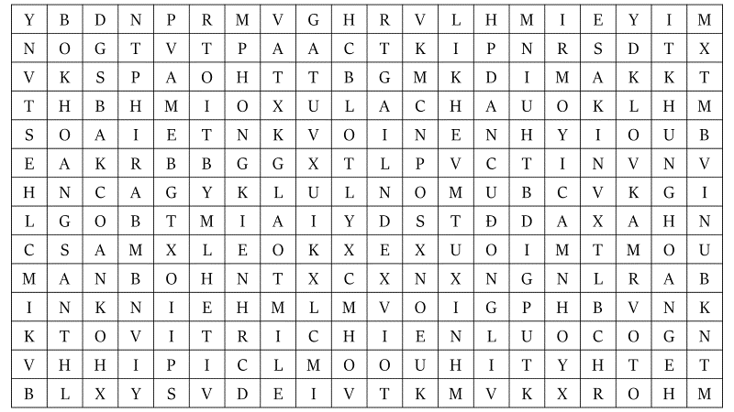


KHỞI ĐỘNG
HOẠT ĐỘNG CẶP ĐÔI
1. Hãy tìm những từ khóa giải thích vì sao các nước Đông Nam Á sớm trở thành đối tượng xâm lược của thực dân phương Tây.
2. Từ hệ thống các từ khóa đó, giải thích ngắn gọn nguyên nhân các nước Đông Nam Á bị thực dân phương Tây xâm lược.
2 phút.

Slide 5
Y | B | D | N | P | R | M | V | G | H | R | V | L | H | M | I | E | Y | I | M
N | O | G | T | V | T | P | A | A | C | T | K | I | P | N | R | S | D | T | X
V | K | S | P | A | O | H | T | T | B | G | M | K | D | I | M | A | K | K | T
T | H | B | H | M | I | O | X | U | L | A | C | H | A | U | O | K | L | H | M
S | O | A | I | E | T | N | K | V | O | I | N | E | N | H | Y | I | O | U | B
E | A | K | R | B | B | G | G | X | T | L | P | V | C | T | I | N | V | N | V
H | N | C | A | G | Y | K | L | U | L | N | O | M | U | B | C | V | K | G | I
L | G | O | B | T | M | I | A | I | Y | D | S | T | Đ | D | A | X | A | H | N
C | S | A | M | X | L | E | O | K | X | E | X | U | O | I | M | T | M | O | U
M | A | N | B | O | H | N | T | X | C | X | N | X | N | G | N | L | R | A | B
I | N | K | N | I | E | H | M | L | M | V | O | I | G | P | H | B | V | N | K
K | T | O | V | I | T | R | I | C | H | I | E | N | L | U | O | C | O | G | N
V | H | H | I | P | I | C | L | M | O | O | U | H | I | T | Y | H | T | E | T
B | L | X | Y | S | V | D | E | I | V | T | K | M | V | K | X | R | O | H | M
KHỞI ĐỘNG

Slide 6
Y | B | D | N | P | R | M | V | G | H | R | V | L | H | M | I | E | Y | I | M
N | O | G | T | V | T | P | A | A | C | T | K | I | P | N | R | S | D | T | X
V | K | S | P | A | O | H | T | T | B | G | M | K | D | I | M | A | K | K | T
T | H | B | H | M | I | O | X | U | L | A | C | H | A | U | O | K | L | H | M
S | O | A | I | E | T | N | K | V | O | I | N | E | N | H | Y | I | O | U | B
E | A | K | R | B | B | G | G | X | T | L | P | V | C | T | I | N | V | N | V
H | N | C | A | G | Y | K | L | U | L | N | O | M | U | B | C | V | K | G | I
L | G | O | B | T | M | I | A | I | Y | D | S | T | Đ | D | A | X | A | H | N
C | S | A | M | X | L | E | O | K | X | E | X | U | O | I | M | T | M | O | U
M | A | N | B | O | H | N | T | X | C | X | N | X | N | G | N | L | R | A | B
I | N | K | N | I | E | H | M | L | M | V | O | I | G | P | H | B | V | N | K
K | T | O | V | I | T | R | I | C | H | I | E | N | L | U | O | C | O | G | N
V | H | H | I | P | I | C | L | M | O | O | U | H | I | T | Y | H | T | E | T
B | L | X | Y | S | V | D | E | I | V | T | K | M | V | K | X | R | O | H | M
KHỞI ĐỘNG
Notes:
- GV dẫn dắt vào bài mới: Từ sau các cuộc phát kiến địa lý, các nước tư bản phương Tây tăng cường tìm kiếm thị trường và thuộc địa. Trong khi đó, Đông Nam Á là nơi có vị trí chiến lược quan trọng, tài nguyên thiên nhiên phong phú, đặc biệt là tài nguyên khoáng sản, dân cư đông đúc, nguồn lao động dồi dào, thị trường tiêu thụ rộng lớn; chế độ phong kiến lại đang trong tình trạng khủng hoảng, lạc hậu. Với các đặc điểm trên, Đông Nam Á nhanh chóng trở thành đối tượng xâm lược của thực dân phương Tây
Vậy, quá trình các nước thực dân phương Tây xâm lược và thiết lập nền thống trị ở Đông Nam Á diễn ra như thế nào? Công cuộc cải cách ở Xiêm được tiến hành ra sao và vì sao Xiem là nước duy nhất ở Đông Nam Á giữ được độc lập. Những nội dung đó sẽ được cô trò chúng ta làm sáng tỏ trong bài học hôm nay

Slide 7
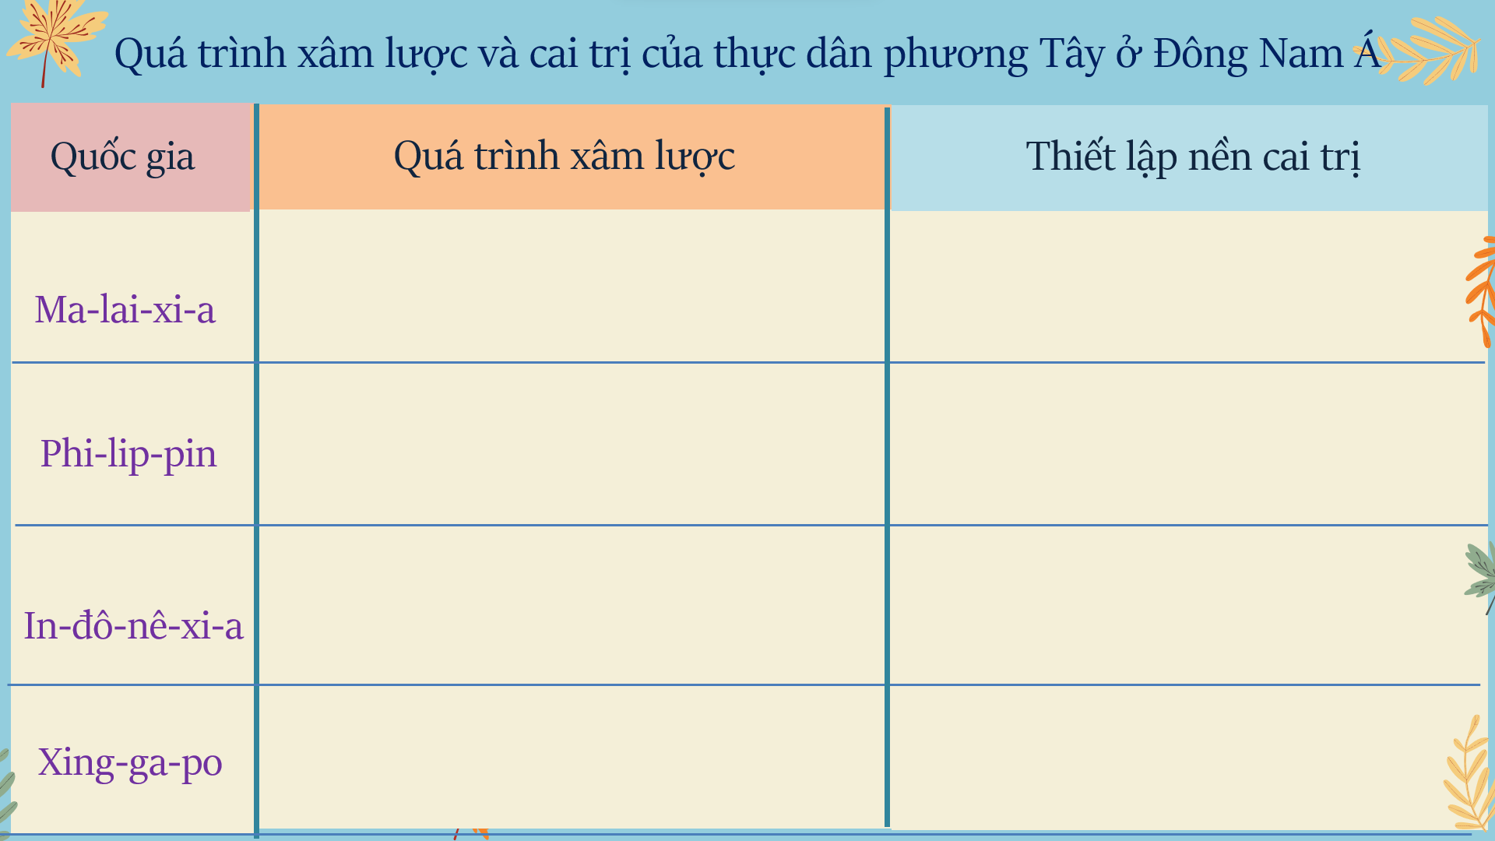

1. Quá trình xâm lược và cai trị của thực dân phương Tây ở Đông Nam Á
a. Đông Nam Á hải đảo
Hoạt động cặp đôi
Dựa vào tư liệu sgk tr. 30,31, hoàn thành phiếu học tập sau về quá trình xâm lược và cai trị của thực dân phương Tây ở Đông Nam Á hải đảo?

Slide 8






Quá trình xâm lược và cai trị của thực dân phương Tây ở Đông Nam Á
 | HOẠT ĐỘNG
 | HOẠT ĐỘNG
 | HOẠT ĐỘNG
Quốc gia
Quá trình xâm lược
Thiết lập nền cai trị
DANH SÁCH VIỆC CẦN LÀM
Ma-lai-xi-a
Phi-lip-pin
In-đô-nê-xi-a
Xing-ga-po

Slide 9
Quá trình xâm lược và cai trị của thực dân phương Tây ở Đông Nam Á
 | HOẠT ĐỘNG
 | HOẠT ĐỘNG
 | HOẠT ĐỘNG
Quốc gia
Quá trình xâm lược
Thiết lập nền cai trị
DANH SÁCH VIỆC CẦN LÀM
Anh cai trị gián tiếp qua các công sứ; Đẩy mạnh khai thác thiếc và đồn điền cao su; Đưa nhiều lao động từ Trung Quốc và Ấn Độ đến làm việc.
- 1511, Bồ Đào Nha chiếm Ma-lắc-ca
- Cuối XVIII- đầu XIX, Anh xâm lược các tiểu quốc Hồi giáo → Mã Lai thuộc Anh.
Ma-lai-xi-a
- Tây Ban Nha áp đặt hệ thống hành chính mới, trung tâm là Ma–ni–la; Mở rộng Thiên Chúa giáo; Giáo dục, văn hóa chịu ảnh hưởng của Tây Ban Nha.
- Thế kỉ XVI, Tây Ban Nha xâm lược và cai trị.
- 1898, Mĩ thay thế, đàn áp đẫm máu các cuộc khởi nghĩa
Phi-lip-pin

Slide 10
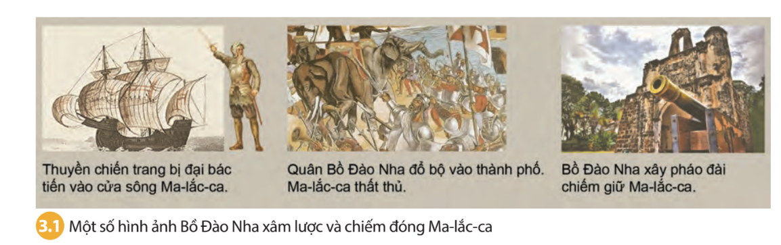

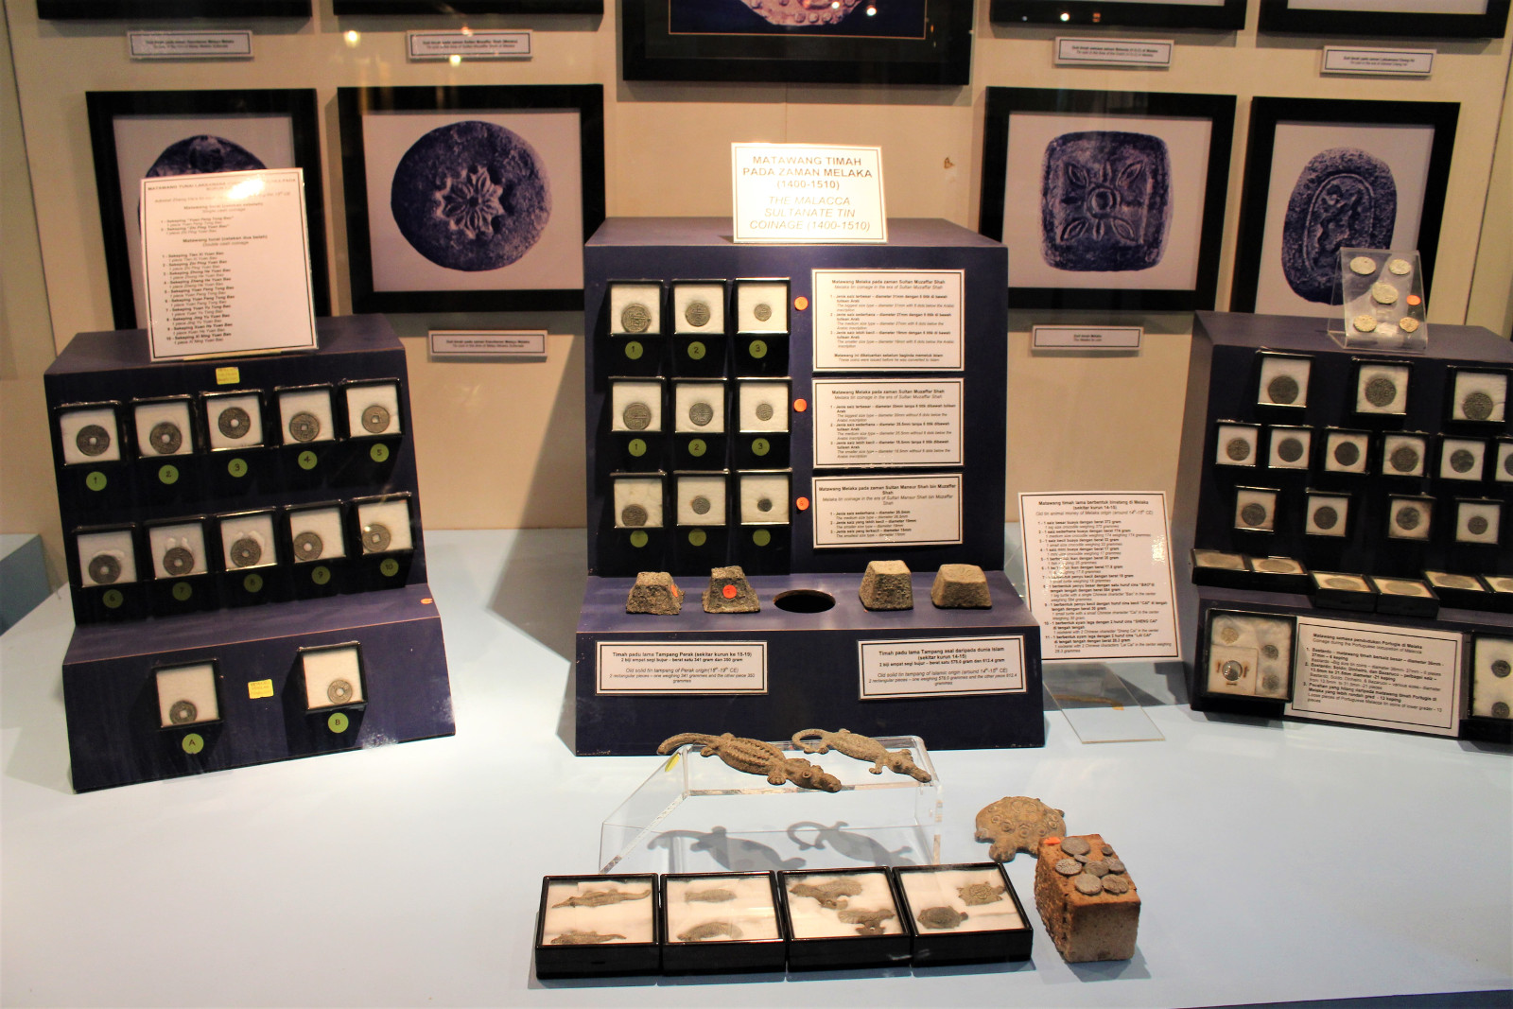
Mô hình con tàu Phlo-đơ Ma của Bồ Đào Nha tại Bảo tàng Hàng hải ở Ma-lắc-ca (Ma-lai-xi-a). Sự kiện tàu Phlo- đơ Ma tấn công Ma-lắc-ca đã mở đầu cho quá trình xâm lược và thống trị kéo dài nhiều thế kỉ của thực dân phương Tây ở Đông Nam Á.

Slide 11
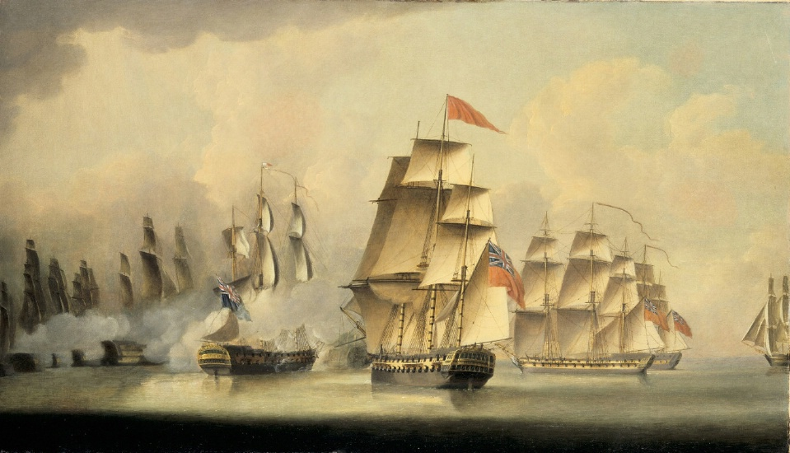
Cuối TK XVIII- đầu XIX, thực dân Anh xâm lược, thành lập Mã Lai thuộc Anh.
TD Anh đẩy mạnh khai thác kinh tế thuộc địa đặc biệt là khai thác thiếc và đồn điền cao su.

Slide 12
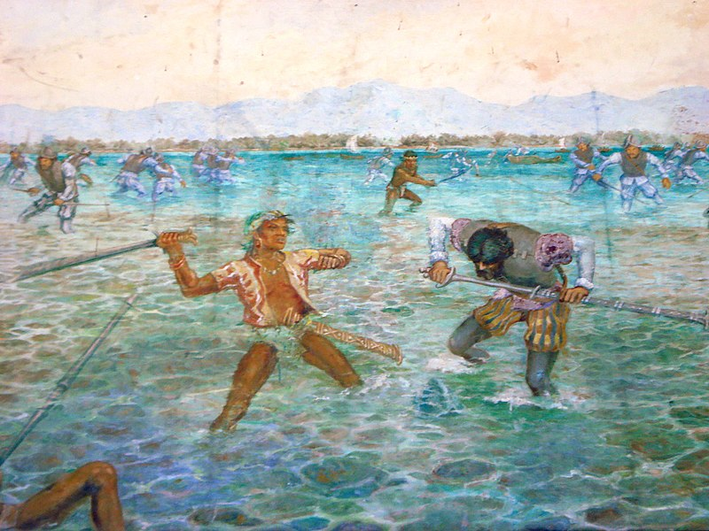

Tại Phi-líp-pin, ngay khi thực dân Tây Ban Nha xâm nhập đã vấp phải sự chống trả quyết liệt của thổ dân đảo Mác-tan (1521) với thủ lĩnh là La-pu-la-pu.

Slide 13
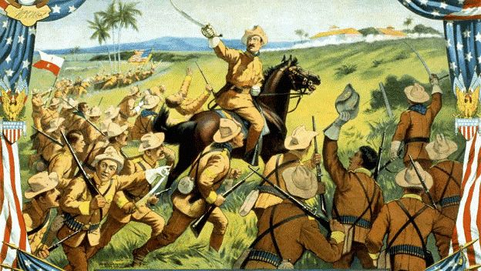
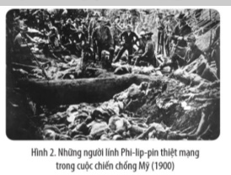
Năm 1898, Mỹ thay thế Tây Ban Nha cai trị Phi-lip-pin và đàn áp các cuộc khởi nghĩa của nhân dân Phi-lip-pin

Slide 14
Quá trình xâm lược và cai trị của thực dân phương Tây ở Đông Nam Á
 | HOẠT ĐỘNG
 | HOẠT ĐỘNG
 | HOẠT ĐỘNG
Quốc gia
Quá trình xâm lược
Thiết lập nền cai trị
DANH SÁCH VIỆC CẦN LÀM
Hà Lan cai trị trực tiếp In–đô-nê–xi–a, trung tâm chính trị đặt tại Ba–ta–vi–a; Khai thác thuộc địa quy mô lớn; Chế độ thuế khóa, áp bức nặng nề.
- Thế kỉ XVII, Hà Lan xâm lược
- Đầu thế kỉ XIX, hoàn tất việc xâm lược và bắt đầu đặt ách cai trị.
In-đô-nê-xi-a
- Xác lập chế độ cai trị trực tiếp
- Xin–ga–po trở thành hải cảng giao thương giữa châu Âu và châu Á.
- 1819, Anh thiết lập cảng Xin-ga-po
- 1824, biến Xin-ga-po thành thuộc địa.
Sing-ga-po

Slide 15
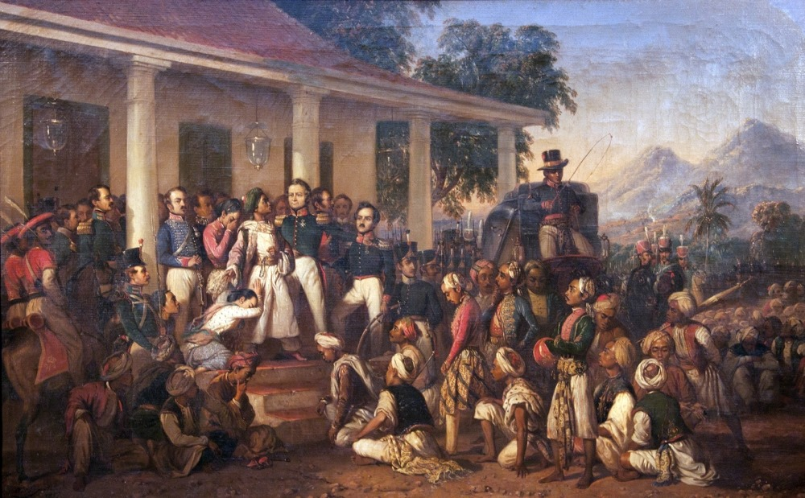
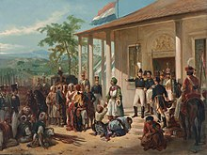
Từ thế kỉ XVII- đầu XIX, Hà Lan xâm lược, cai trị và tiến hành khai thác thuộc địa ở In-đô-nê-xi-a. Chính quyền thực dân đã thi hành chế độ thuế khóa, áp bức nặng nề với nhân dân thuộc địa.

Slide 16
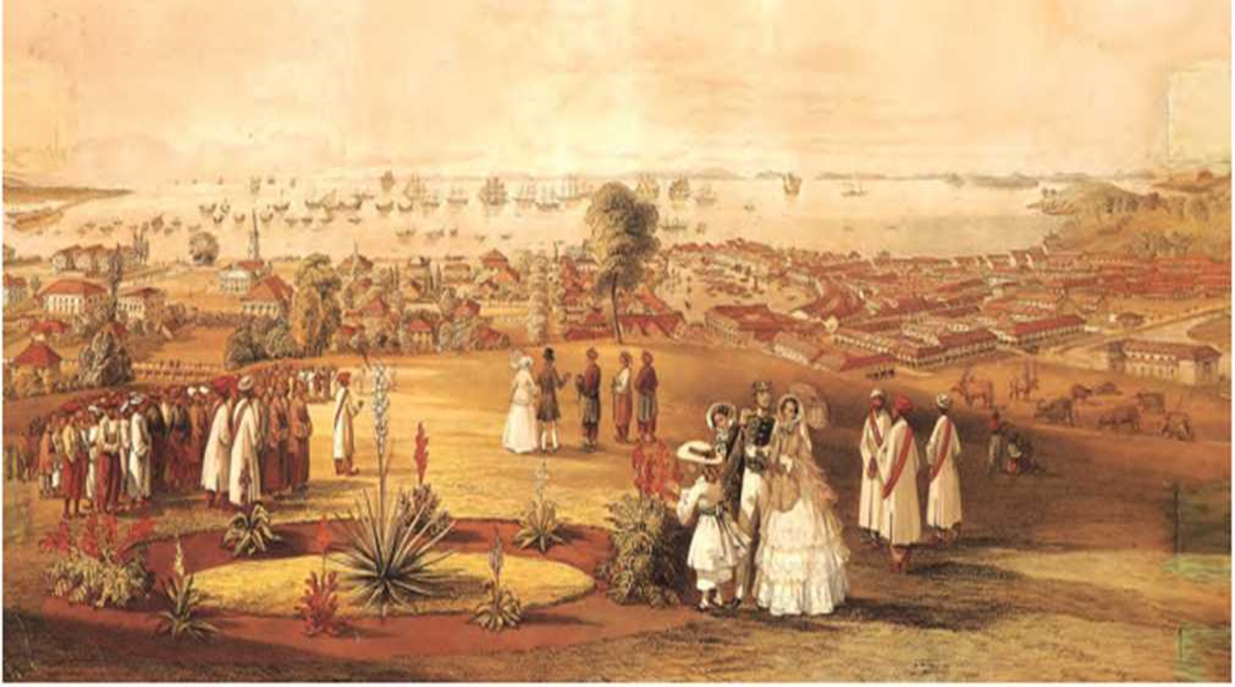
Năm 1824, Sing-ga-po trở thành thuộc địa của Anh
Nước Anh thiết lập chế độ cai trị trực tiếp, biến Sing-ga-po thành hải cảng giao thương giữa châu Âu và châu Á.
Quang cảnh khu trung tâm Sing-ga-po năm 1846 (tranh vẽ)
Sing-ga-po trở thành trung tâm thương mai khu vực.

Slide 17
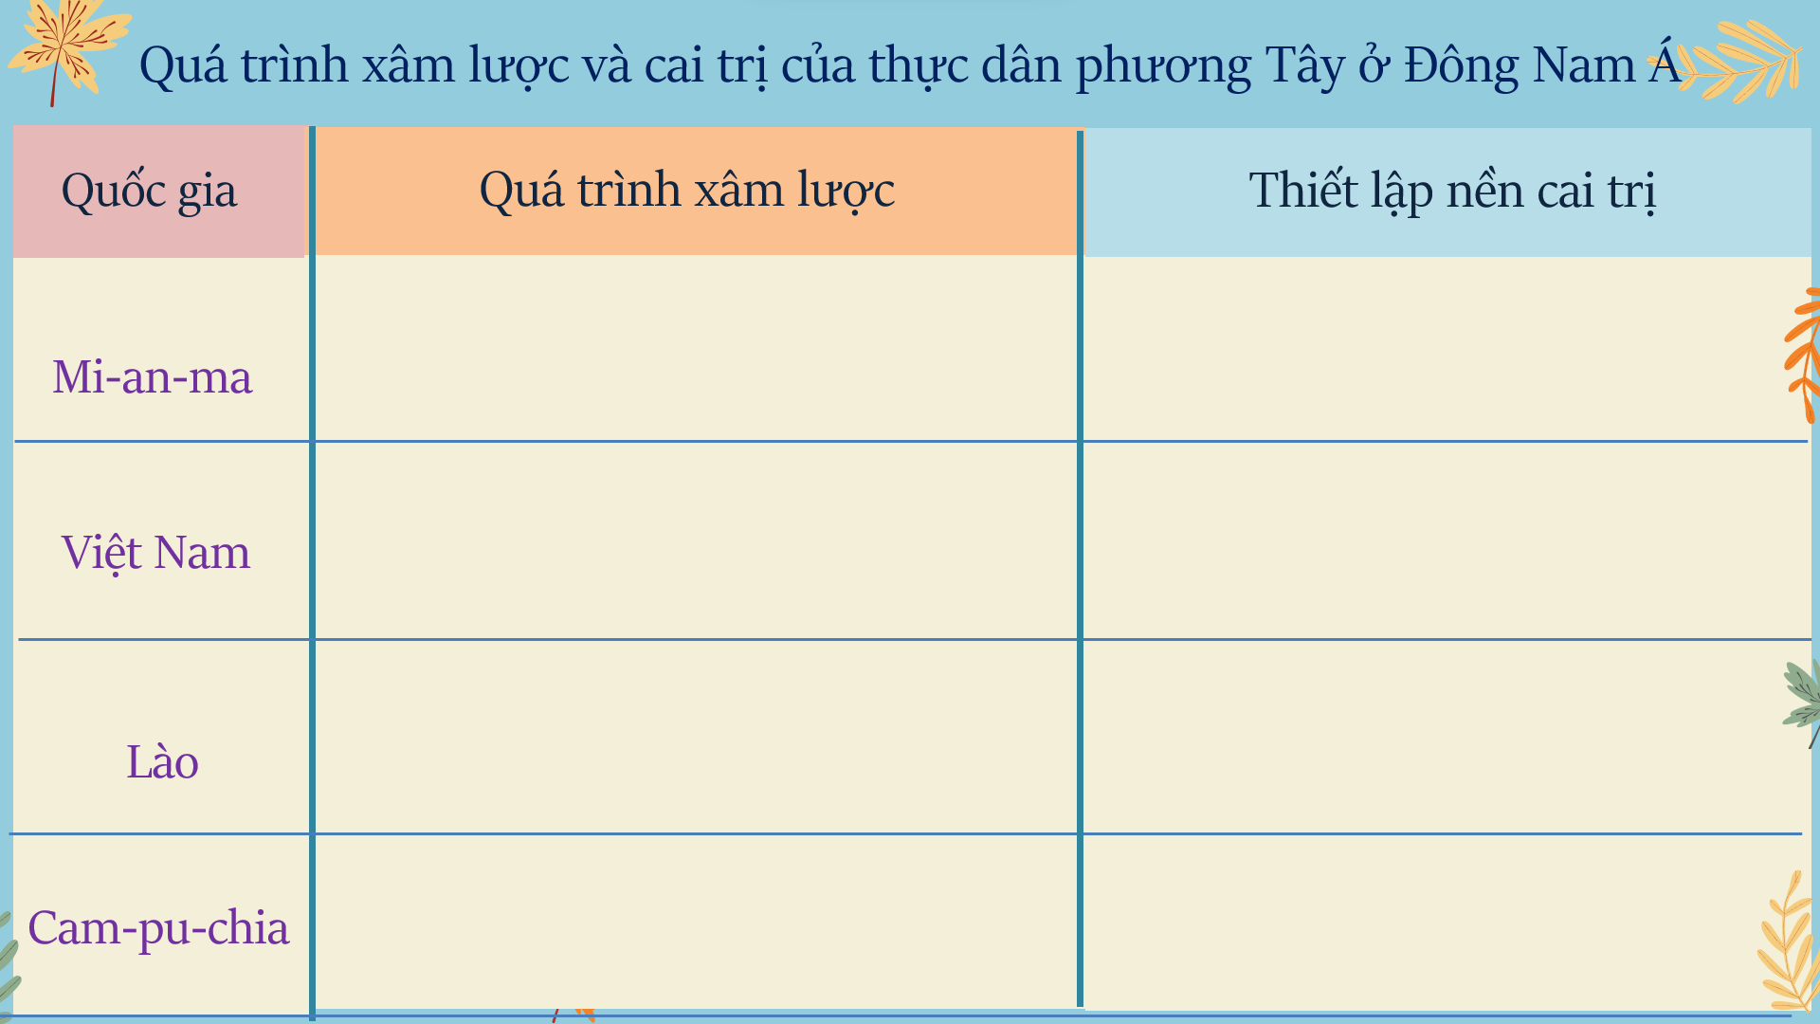

1. Quá trình xâm lược và cai trị của thực dân phương Tây ở Đông Nam Á
b. Đông Nam Á lục địa
Hoạt động cặp đôi
Dựa vào tư liệu sgk tr. 31, 32, hoàn thành phiếu học tập sau về quá trình xâm lược và cai trị của thực dân phương Tây ở Đông Nam Á lục địa?

Slide 18
Quá trình xâm lược và cai trị của thực dân phương Tây ở Đông Nam Á
 | HOẠT ĐỘNG
 | HOẠT ĐỘNG
 | HOẠT ĐỘNG
Quốc gia
Quá trình xâm lược
Thiết lập nền cai trị
DANH SÁCH VIỆC CẦN LÀM
TD Anh xâm lược: 1824-1885, biến Mi-an-ma thành thuộc địa.
Anh cai trị trực tiếp; Tước đoạt các vùng lúa gạo và các mỏ đá quý
Mi-an-ma
Năm 1858 - 1884, Pháp hoàn tất quá trình xâm lược.
- Lập ra Liên bang Đông Dương. - Xây dựng bộ máy cai trị chặt chẽ, bao gồm cả trực tiếp và gián tiếp, sử dụng quan lại bản xứ làm tay sai.
- Tiến hành khai thác thuộc địa quy mô lớn toàn Đông Dương.
Việt Nam
1893, Pháp buộc Xiêm kí Hiệp ước thừa nhận quyền bảo hộ ở Lào.
Lào
Năm 1863-1884, Campuchia thành thuộc địa của Pháp.
Cam-pu-chia

Slide 19
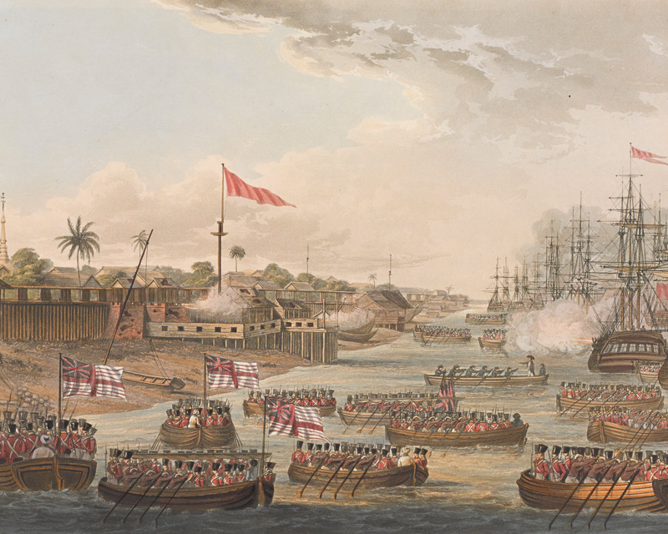
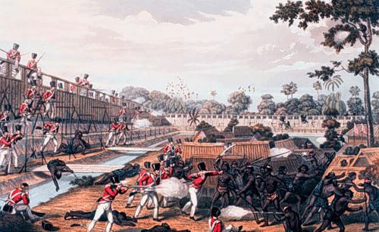
Chiến tranh Anh – Miến Điện (1824)
Hải quân Anh tiến vào Miến Điện

Slide 20
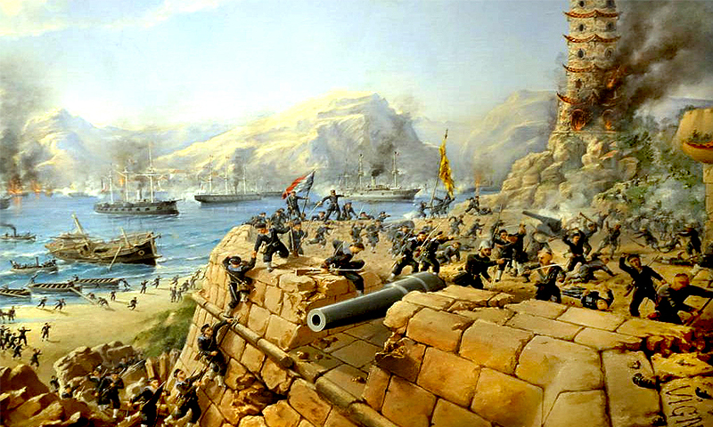
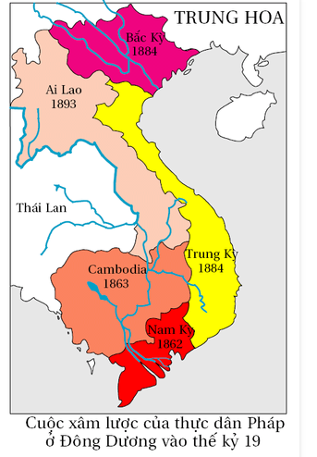
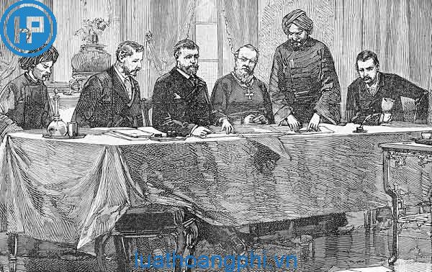
Pháp - Tây Ban Nha tấn công Đà Nẵng 1858
1884, với hiệp ước Pa-tơ-nốt, Pháp hoàn thành xâm lược Việt Nam

Slide 21
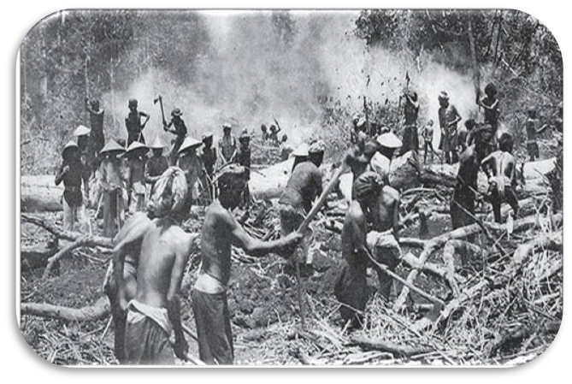
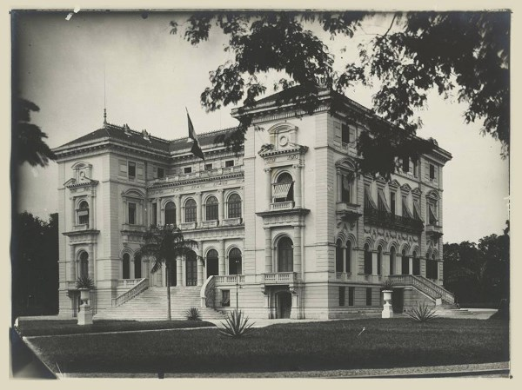
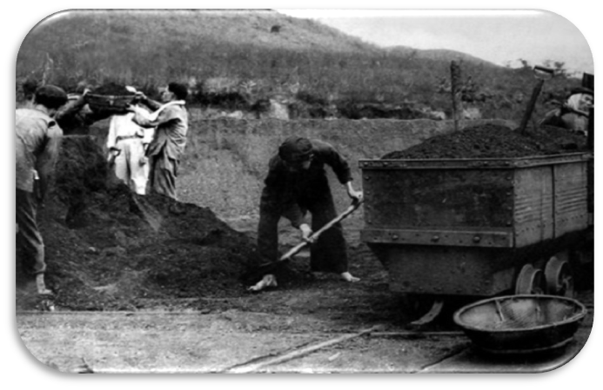
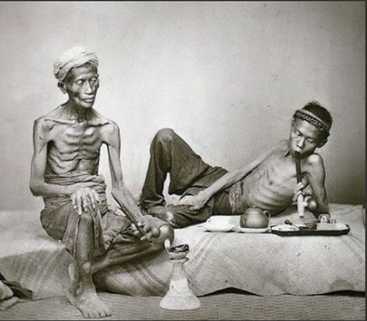
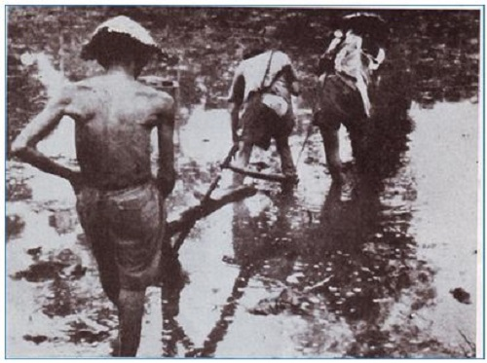
Phủ Toàn quyền Đông Dương tại Hà Nội
Thực dân Pháp lập ra Liên bang Đông Dương, xây dựng bộ máy cai trị, tiến hành cuộc khai thác thuộc địa quy mô lớn trên toàn Đông Dương.

Slide 22
Tên nước |  | Thực dân xâm lược | Thời gian | Hình thức cai trị
Đông Nam Á hải đảo | Ma –lắc- ca (Ma-lai-xi-a) | Bồ Đào Nha | 1511 | - Trực tiếp
 | Phi–lip- pin | - Tây Ban Nha - Mĩ | - thế kỉ XV - 1898 | - Trực tiếp - Gián tiếp
 | In–đô–nê –xi -a | Hà Lan | - từ thế kỉ XVII | - Trực tiếp
 | Ma-lai-xi-a | Anh | Từ cuối thế kỉ XVIII | - Gián tiếp
 | Xin- ga -po | Anh | 1824 | - Trực tiếp
Đông Nam Á lục địa | Mi-an-ma | Anh | 1885 | - Trực tiếp
 | Việt Nam | Pháp | 1884 | - Trực tiếp, gián tiếp
 | Cam-pu-chia | Pháp | 1884 | - Trực tiếp, gián tiếp
 | Lào | Pháp | 1893 | - Trực tiếp, gián tiếp

Slide 23
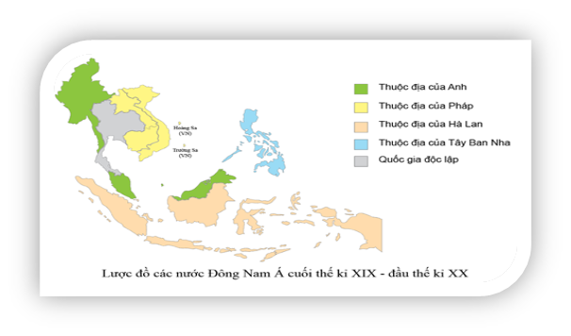

1. Quá trình xâm lược và cai trị của thực dân phương Tây ở Đông Nam Á
Hoạt động cá nhân
Hãy xác định trên lược đồ tên các quốc gia Đông Nam Á và cho biết các quốc gia đó là thuộc địa của nước thực dân phương Tây nào?

Slide 24
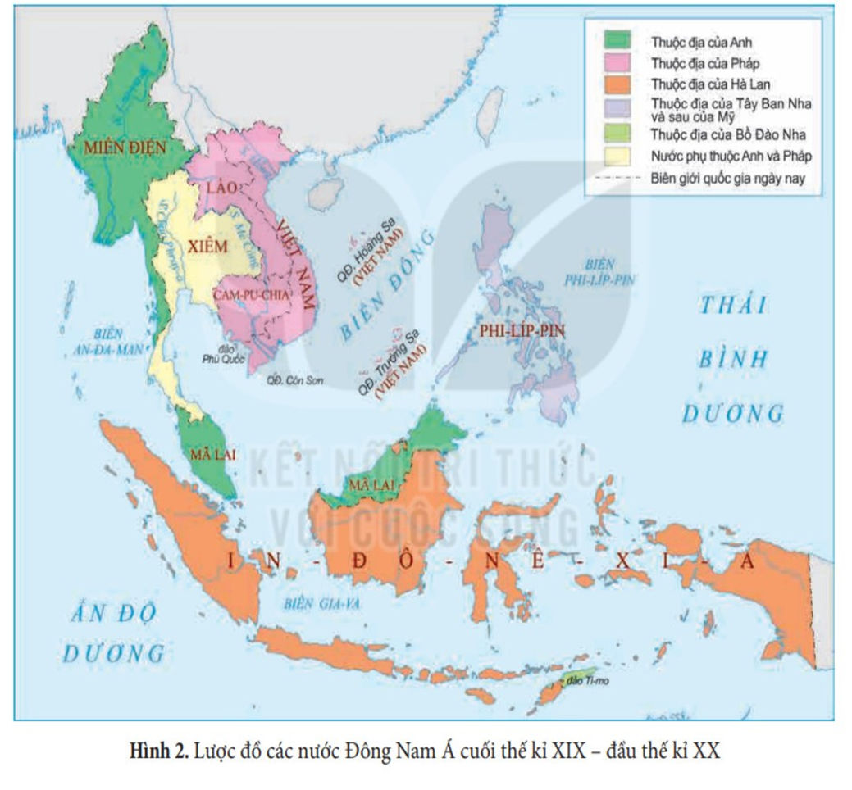

Slide 25
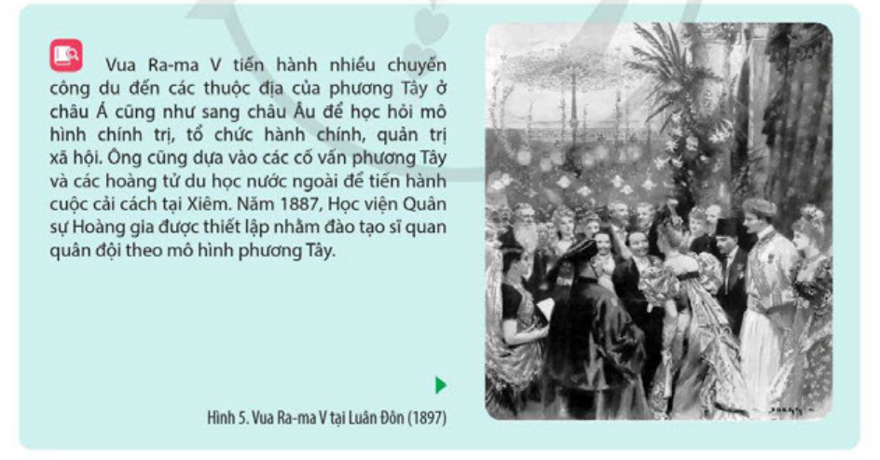

2. Công cuộc cải cách ở Xiêm
a. Bối cảnh
Hoạt động cá nhân
Đọc sgk và tư liệu tr. 32-33, em hãy nêu bối cảnh diễn ra cuộc cải cách ở Xiêm?

Slide 26





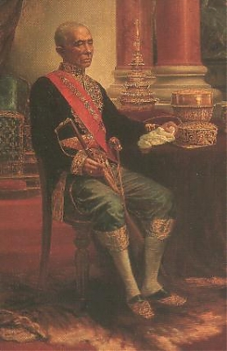
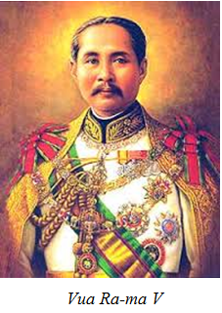




Từ TK XIX, Xiêm trở thành đối tượng bị phương Tây nhòm ngó.
Cuộc cải cách ở Xiêm
Bối cảnh
Xiêm trở thành “vùng đệm” giữa Anh và Pháp.
Xiêm tiến hành cải cách nhằm bảo vệ độc lập và phát triển đất nước.
Xiêm cải cách dưới thời vua Rama IV (1851 – 1868) và Rama V (1868 – 1910)

Slide 27

2. Công cuộc cải cách ở Xiêm
b. Nội dung
Trò chơi “THỬ TÀI TRÍ NHỚ”
- Học sinh đọc SGK, bảng 1, tr.33: Nội dung cải cách ở Xiêm trong 3 phút (cá nhân), sau đó HS gấp SGK.
- Mỗi HS sẽ nêu một nội dung cải cách trên một lĩnh vực bất kì nào đó mà các em nhớ được. HS sau trả lời nội dung không được trùng với nội dung trước.

Slide 28
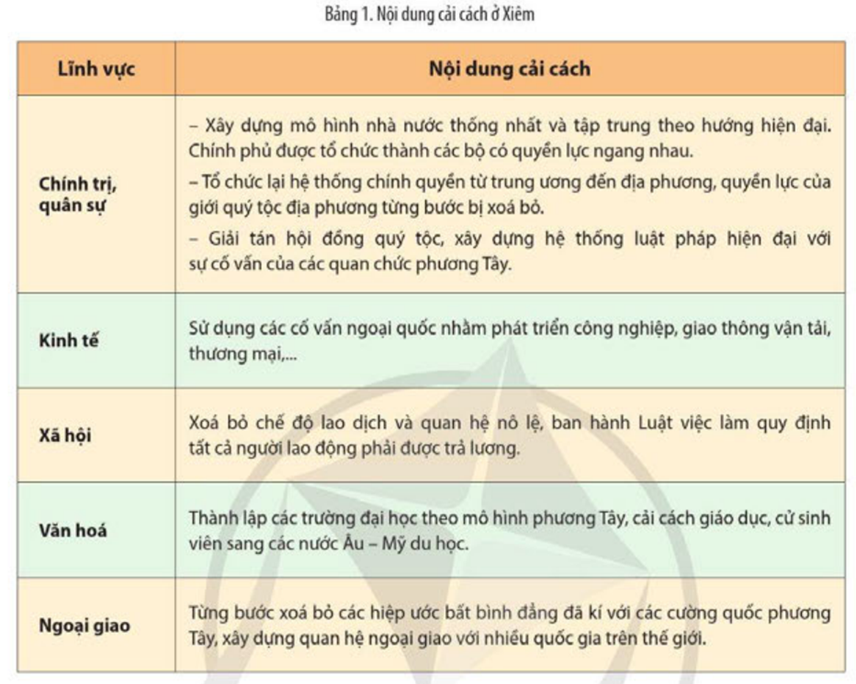
2. Công cuộc cải cách ở Xiêm
b. Nội dung
Hoạt động cặp đôi
Từ trò chơi “Thử tài trí nhớ”, hãy rút ra nhận xét về cuộc cải cách ở Xiêm? (Cải cách có toàn diện không? Cải cách chủ yếu theo mô hình nào? Cải cách có mang tính chất tiến bộ hay không? Tính chất của cuộc cải cách….)

Slide 29


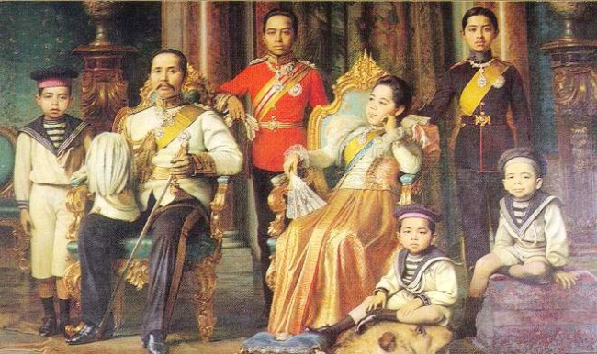




Cuộc cải cách ở Xiêm
Toàn diện trên nhiều lĩnh vực: chính trị, quân sự, kinh tế, xã hội, văn hóa, ngoại giao.
Nội dung
Cải cách theo khuôn mẫu phương Tây
Đặc điểm
Cuộc cải cách dân chủ tư sản
Chính sách ngoại giao mềm dẻo.
Hoàng tộc Vua Rama V

Slide 30

2. Công cuộc cải cách ở Xiêm
c. Ý nghĩa
Hoạt động theo bàn
HS đọc SGK tr. 34, thảo luận và trả lời câu hỏi sau:
1. Công cuộc cải cách ở Xiêm có ý nghĩa như thế nào trong bối cảnh nước Xiêm lúc bấy giờ?
2. Giải thích vì sao Xiêm là nước duy nhất ở Đông Nam Á không bị biến thành thuộc địa của thực dân phương Tây?

Slide 31
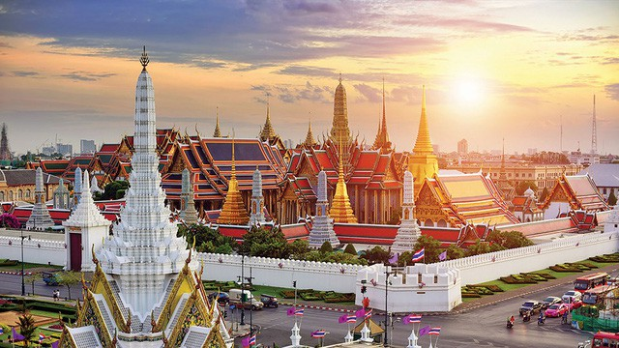
2. Công cuộc cải cách ở Xiêm
c. Ý nghĩa
Đưa nền kinh tế phát triển theo con đường tư bản chủ nghĩa, đạt nhiều thành tựu quan trọng.
Phản ánh tinh thần độc lập, tự chủ; khả năng ngoại giao khéo léo….
Giúp Xiêm giữ vững chủ quyền đất nước, không trở thành thuộc địa của thực dân phương Tây.
Thủ đô Băng Cốc

Slide 32

LUYỆN TẬP
GAME SHOW
Thể lệ: Có 5 câu hỏi trắc nghiệm. HS trả lời được nhiều nhất và nhanh nhất, giành chiến thắng.
Notes:
Gọi 3-5 học sinh chia sẻ nhanh

Slide 33












ĐÔNG NAM Á
Lịch sử
Câu hỏi 1
Lịch sử
Đầu thế kỉ XIX, thực dân Hà Lan xâm lược nước nào ở Đông Nam Á?
Campuchia B. Lào
C. Thái Lan D. In-đô-nê-xi-a
Đáp án: D
Home
(Gâ phÝm ENTER ®Ó xem ®¸p ¸n)

Slide 34
ĐÔNG NAM Á
Lịch sử
Câu hỏi 2
Lịch sử
Đông Nam Á từ lâu được coi là khu vực địa lý – lịch sử- văn hóa riêng biệt, còn được gọi là khu vực gì?
“Châu Á gió mùa” B. “Châu Á thức tỉnh”
C. “Châu Á lục địa” D. “Châu Á bùng cháy”
Đáp án: A
Home
(Gâ phÝm ENTER ®Ó xem ®¸p ¸n)

Slide 35
ĐÔNG NAM Á
Lịch sử
Câu hỏi 3
Lịch sử
Đất nước nào từng là thuộc địa của Tây Ban Nha trong hơn 350 năm và là thuộc địa của Hoa Kỳ trong gần 50 năm?
Philíppin B. Miến Điện
C. Mã Lai D. Brunây
Đáp án: A. Philíppin
Home
(Gâ phÝm ENTER ®Ó xem ®¸p ¸n)

Slide 36
ĐÔNG NAM Á
Lịch sử
Câu hỏi 4
Lịch sử
Sự kiện nào mở đầu quá trình xâm lược của chủ nghĩa thực dân phương Tây ở khu vực Đông Nam Á?
Bồ Đào Nha đánh chiếm Ma-lắc-ca B. Pháp đánh vào Đà Nẵng
C. Tây Ban Nha chiếm Philippin D. Hà Lan xâm lược các tiểu quốc Hồi giáo
Đáp án: A
Home
(Gâ phÝm ENTER ®Ó xem ®¸p ¸n)

Slide 37
ĐÔNG NAM Á
Lịch sử
Câu hỏi 5
Lịch sử
Nửa sau thế kỉ XIX, Xiêm trở thành vùng đệm giữa các thế lực thực dân nào?
Tây Ban Nha – Hà Lan B. Mỹ - Anh
C. Anh - Pháp D. Bồ Đào Nha - Pháp
Đáp án: C
Home
(Gâ phÝm ENTER ®Ó xem ®¸p ¸n)

Slide 38

VẬN DỤNG
Sưu tầm tư liệu và giới thiệu về vua Rama V- vị vua đã tiến hành cải cách ở Xiêm cuối thế kỉ XIX, đầu thế kỉ XX.

